Slide 1
Currículo

Slide 2
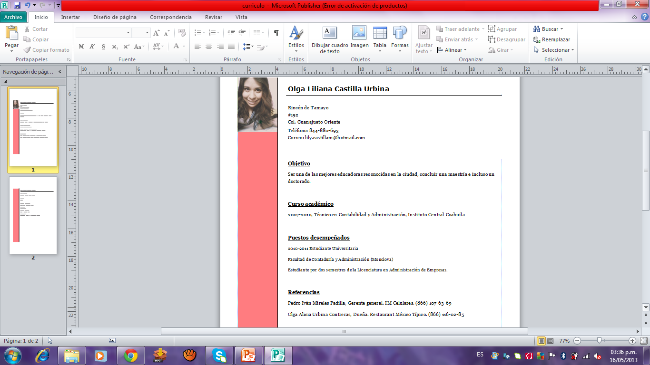

Slide 3
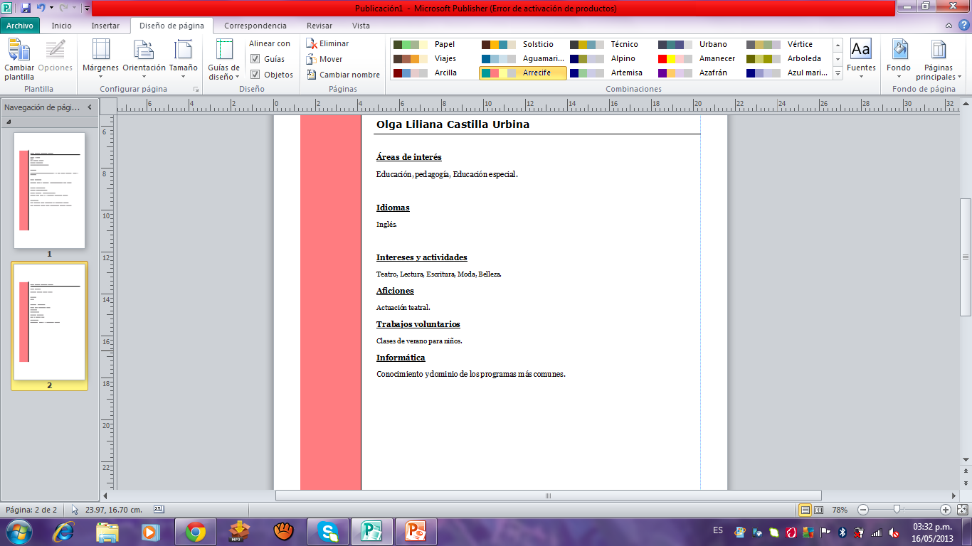

Slide 4
Pancarta

Slide 6
Postal

Slide 7
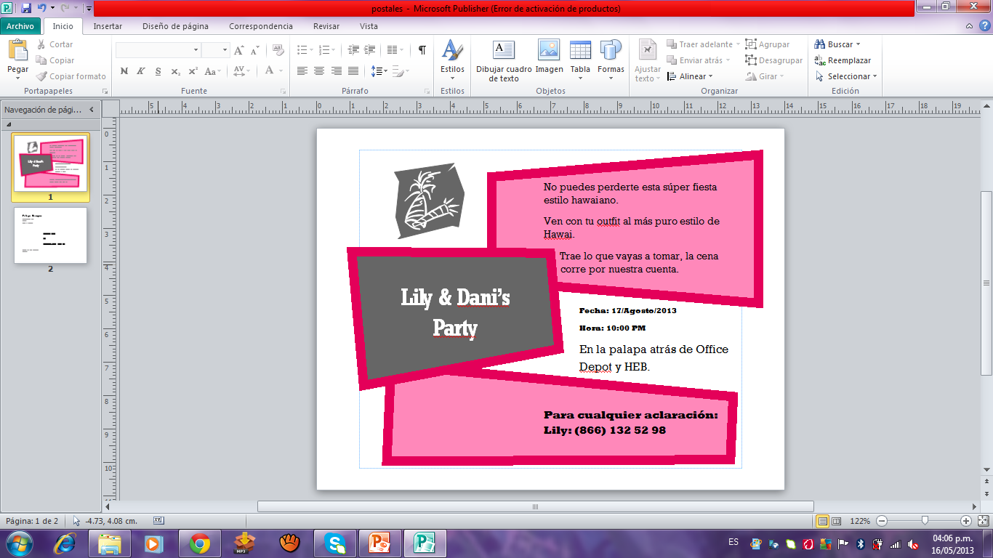

Slide 8
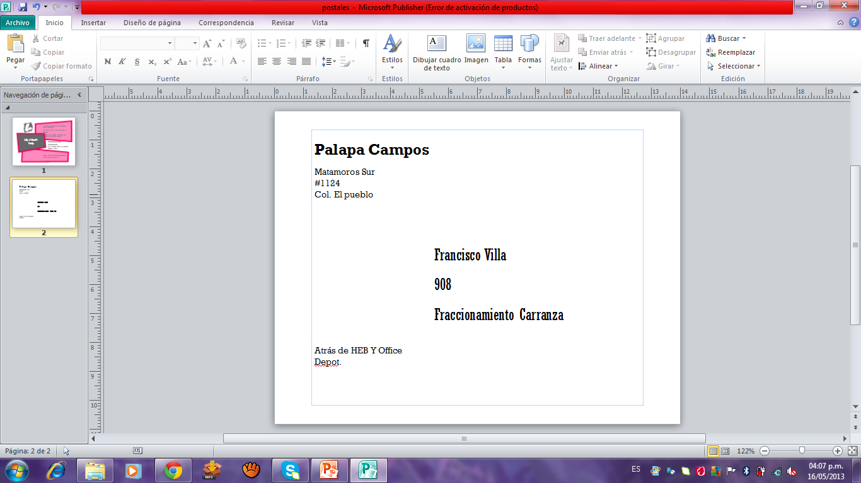

Slide 9
Folleto

Slide 10
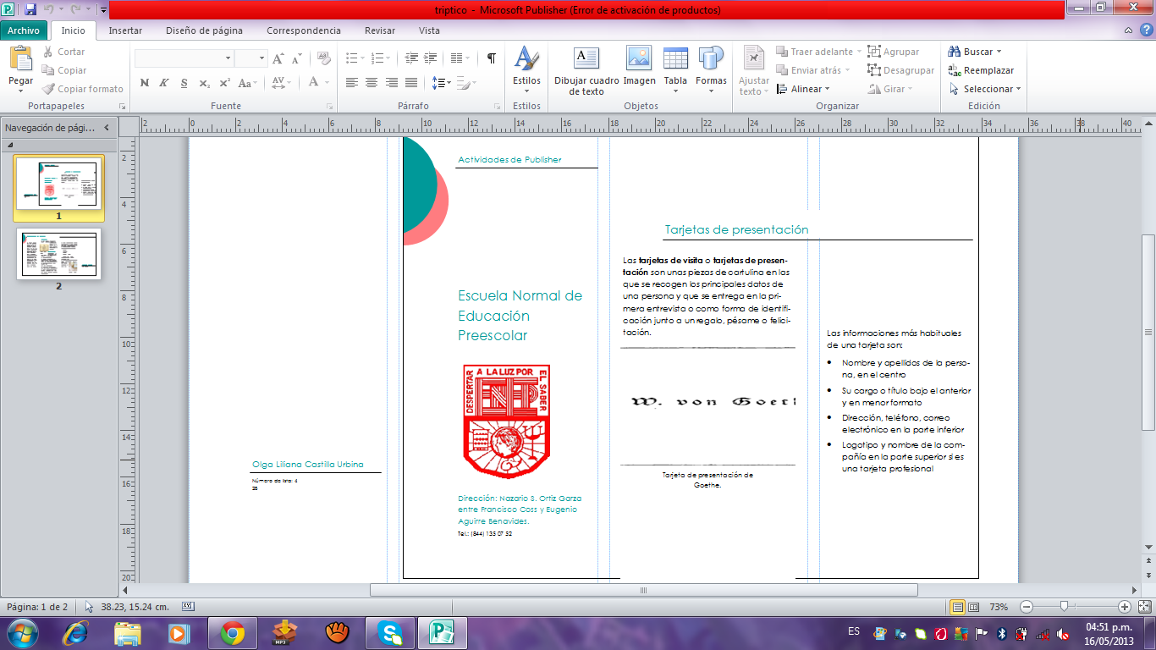

Slide 11
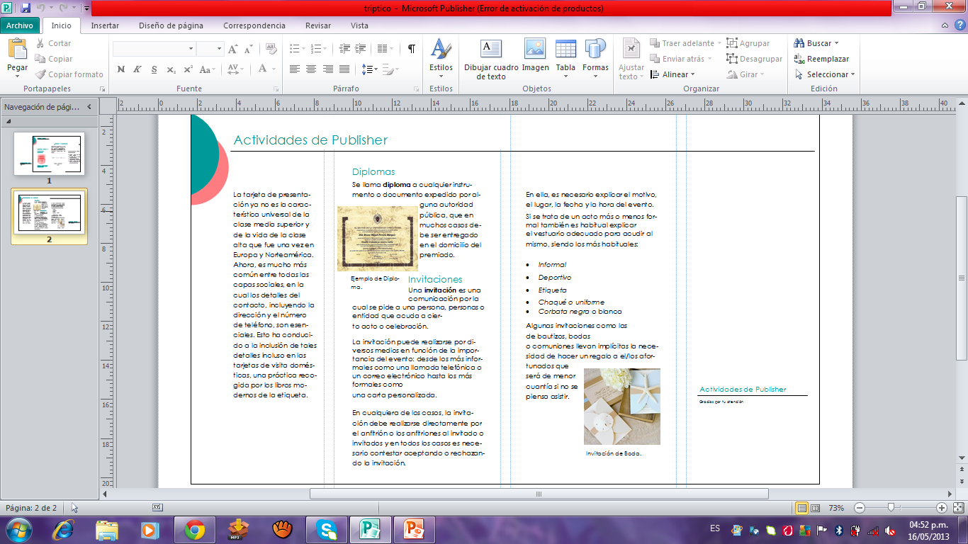

Slide 12
Catálogo

Slide 14
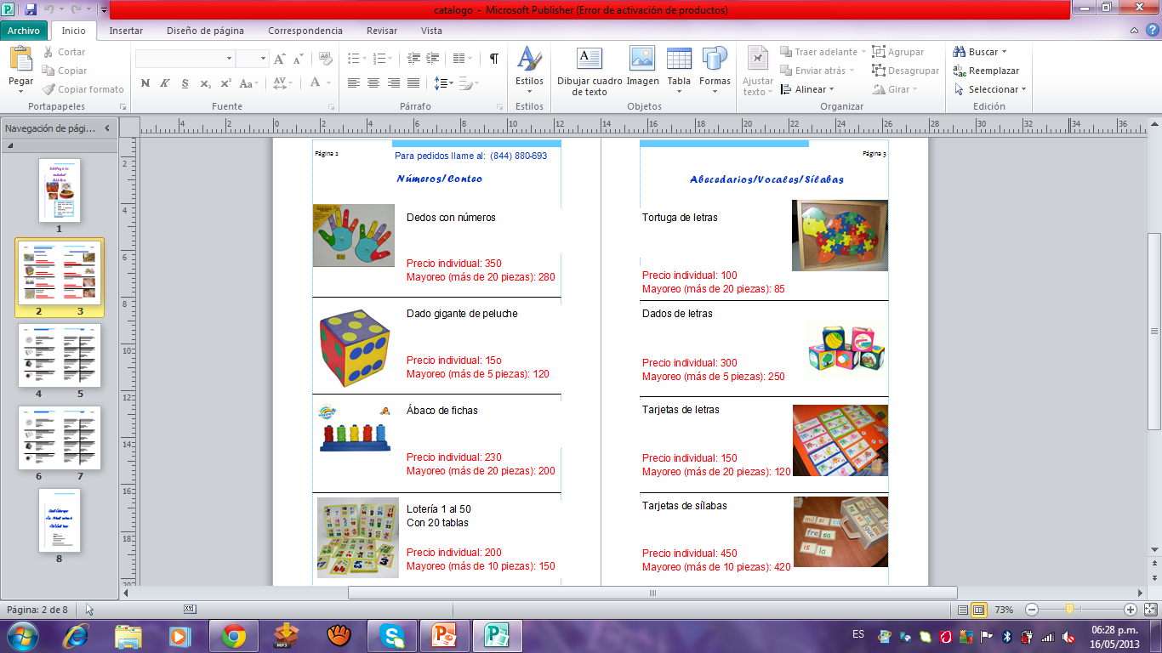

Slide 15
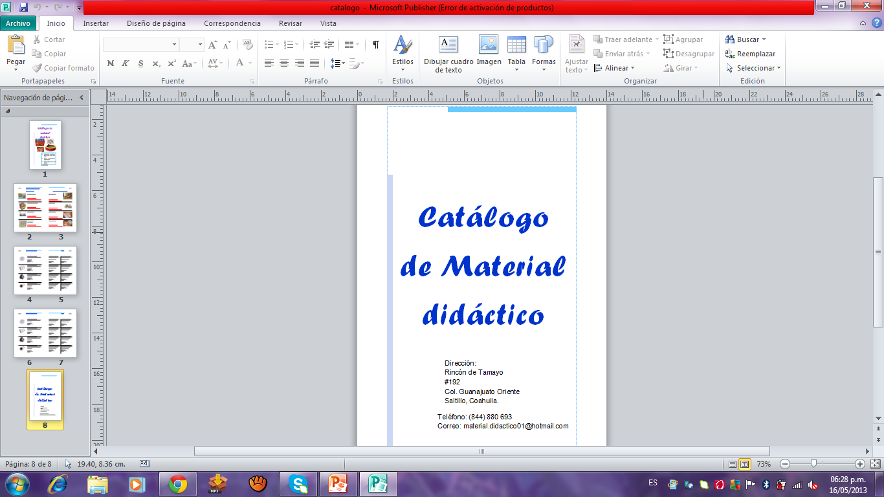

Slide 16
Tarjeta de felicitación

Slide 18
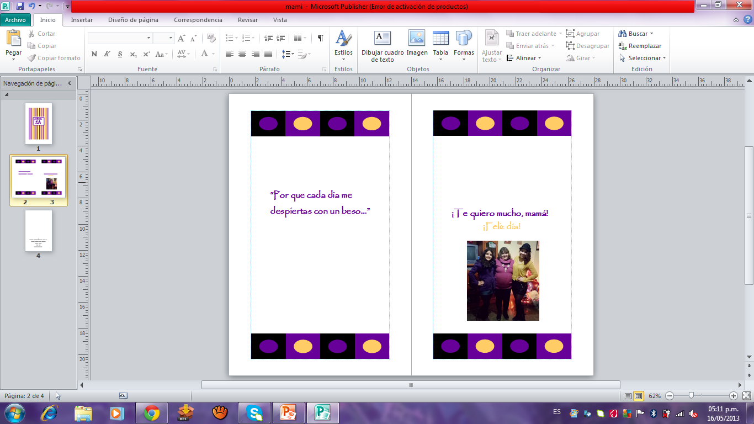

Slide 19
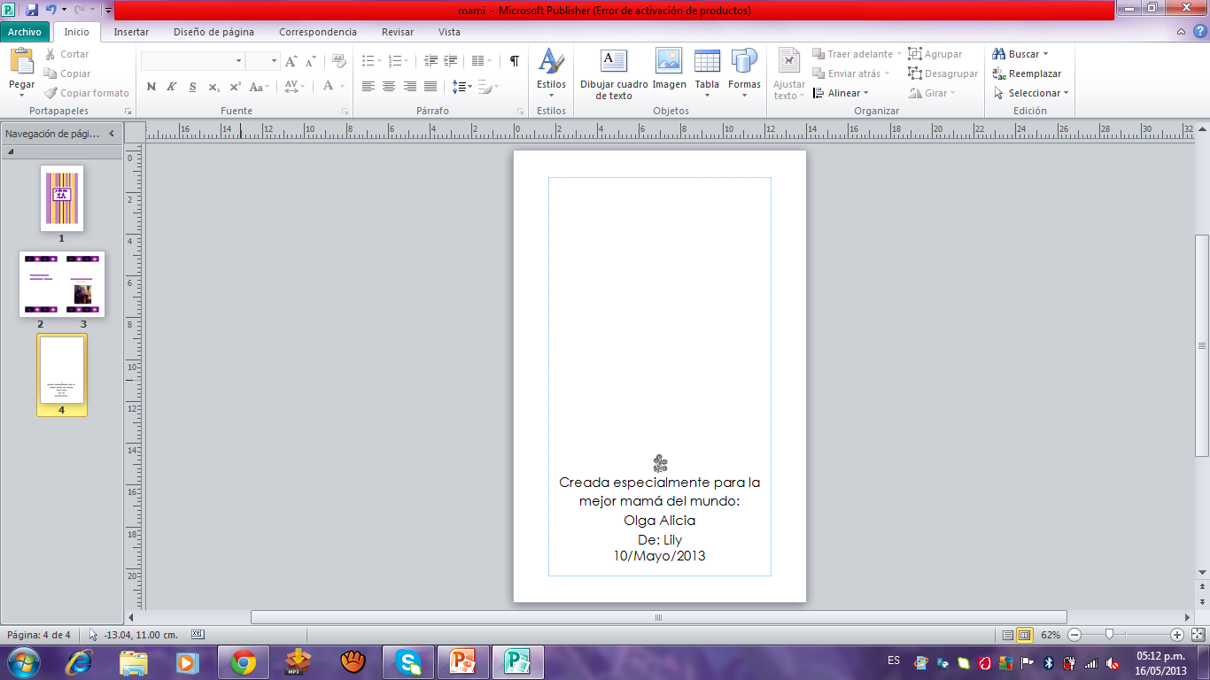

Slide 20
Tarjeta de presentación

Slide 21
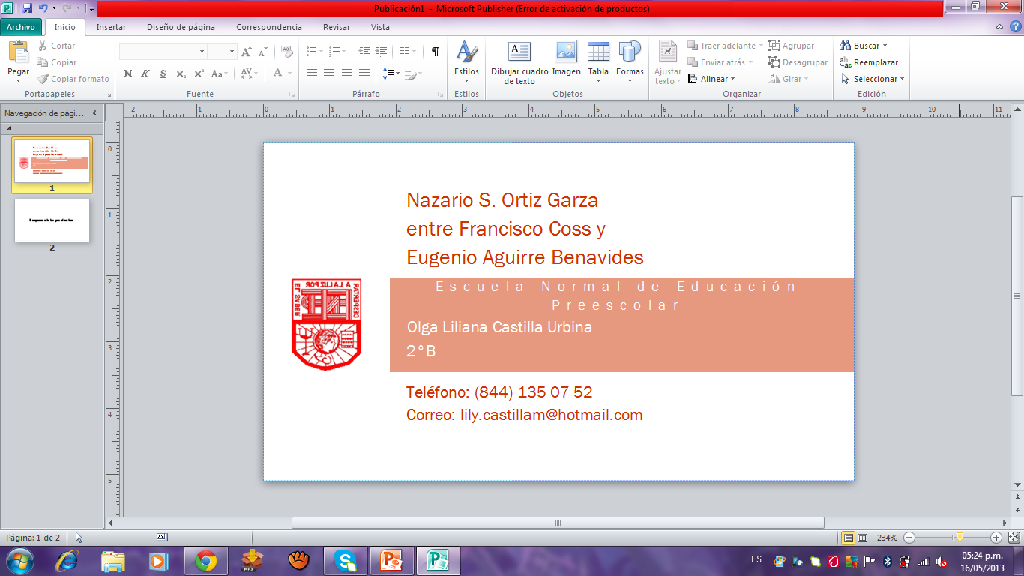

Slide 23
Diploma

Slide 24
